Slide 1
生物大模型：序列、蛋白质、细胞与跨模态
跨模态与模型选型
跨核酸、蛋白质与细胞模型选型
以LucaOne连接不同序列对象
Notes:
本页安排 20 秒
最后一课把前面的知识组合起来。先看LucaOne怎样在同一框架里处理核酸与蛋白质，再围绕变异评分、细胞注释和复合物结构走三条选型路径。每条路径都会说清输入、任务头和输出，最后把数据与模型配置整理成一份可以再次运行的研究记录。
参考来源
Wang et al. Large Language Models in Bioinformatics: A Survey. ACL Findings, 2025
https://aclanthology.org/2025.findings-acl.184/
Generalized biological foundation model with unified nucleic acid and protein language. Nature Machine Intelligence, 2025
https://www.nature.com/articles/s42256-025-01044-4

Slide 2
本课要形成一份选型说明
先根据数据对象筛选模型，再明确任务与评价。
DNA序列
NT／Evo 2
手头的数据
表达矩阵
scGPT
分子组分
AlphaFold 3
同一种输入仍可对应多个任务，最终选型还要检查具体版本和适配方式
Wang et al., ACL 2025 · DNA模型评测, Nat. Commun. 2025 等
跨模态与模型选型
02 / 24
Notes:
本页安排 35 秒
选型可以从一个很具体的问题开始：现在手里有哪些数据，想得到什么结果？这两个答案决定模型接口和需要读取的表示。随后才考虑标签够不够、是否微调以及如何运行。今天会用三个案例把这条路线走完整，最后形成一张记录表。
参考来源
Wang et al. Large Language Models in Bioinformatics: A Survey. ACL Findings, 2025
https://aclanthology.org/2025.findings-acl.184/
Benchmarking DNA foundation models for genomic and genetic tasks. Nature Communications, 2025
https://www.nature.com/articles/s41467-025-65823-8
Zero-shot evaluation reveals limitations of single-cell foundation models. Genome Biology, 2025
https://doi.org/10.1186/s13059-025-03574-x

Slide 3
跨模态首先要说明跨什么
先写清楚连接了哪些生物对象，再讨论跨模态能力。
跨什么信息 | 讨论对象 | 需要明确
序列/结构/功能 | ESM3 | 同一蛋白的不同描述
核酸/蛋白质 | LucaOne | 不同分子对象的关联
细胞多组学 | 研究方向 | 测量配对与输入条件
EvolutionaryScale, ESM3 · LucaOne, Nat. Mach. Intell. 2025 等
跨模态与模型选型
03 / 24
Notes:
本页安排 50 秒
先把几种跨模态分清。ESM3把同一蛋白的序列、结构和功能放在一起；LucaOne连接核酸与蛋白质序列；细胞多组学又可能连接同一细胞的不同测量。三者都在利用互补信息，但对象、对齐方式与输出不同。选型时需要写清楚究竟跨了什么。
参考来源
EvolutionaryScale. ESM3 release and method overview
https://www.evolutionaryscale.ai/blog/esm3-release
Generalized biological foundation model with unified nucleic acid and protein language. Nature Machine Intelligence, 2025
https://www.nature.com/articles/s42256-025-01044-4
Towards multimodal foundation models in molecular cell biology. Nature, 2025
https://doi.org/10.1038/s41586-025-08710-y

Slide 4
核酸与蛋白质怎样描述同一个产物
编码DNA经转录成为mRNA，密码子再对应到氨基酸。
编码DNA
ATG
AAA
ACC
mRNA
AUG
AAA
ACC
蛋白质
M
K
T
ATG／AUG对应M，AAA对应K，ACC对应T
LucaOne, Nat. Mach. Intell. 2025
跨模态与模型选型
04 / 24
Notes:
本页安排 50 秒
看这三个密码子。编码DNA链上的ATG、AAA、ACC转录后对应AUG、AAA、ACC，再翻译成M、K、T。前两行使用核酸字母表，最后一行使用氨基酸字母表。理解这种联系，有助于思考统一模型可以从哪些对象之间共享信息，也有助于设计核酸与蛋白质相关的下游任务。
参考来源
Generalized biological foundation model with unified nucleic acid and protein language. Nature Machine Intelligence, 2025
https://www.nature.com/articles/s42256-025-01044-4

Slide 5
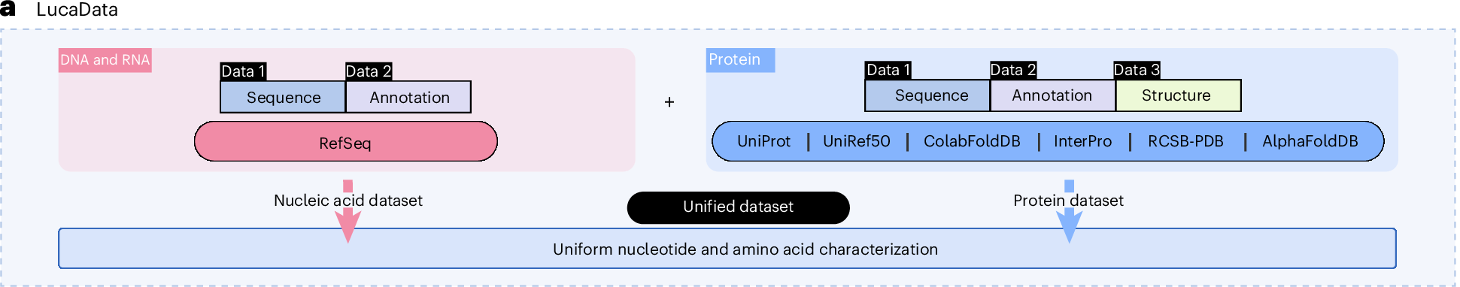
LucaOne 的建模范围
LucaOne联合学习核酸与蛋白质序列。用统一模型得到可迁移表示。
核酸与蛋白质数据汇入统一的序列表示学习
LucaOne, Nat. Mach. Intell. 2025
跨模态与模型选型
05 / 24
Notes:
本页安排 50 秒
LucaOne首先统一了核酸与蛋白质的输入语言。它使用token身份、位置以及分子类型信息来区分并组织输入，再通过编码器学习上下文表示。后续任务可以读取位置级或序列级向量。接下来会把这几个输入分量画开，看看统一模型怎样处理两套字母表。
参考来源
Generalized biological foundation model with unified nucleic acid and protein language. Nature Machine Intelligence, 2025
https://www.nature.com/articles/s42256-025-01044-4
图片：LucaOne, Nat. Mach. Intell. 2025，Fig. 1
https://www.nature.com/articles/s42256-025-01044-4
截取区域：[0.10594196222938738,0,0.8940580377706127,0.2750179985601152]

Slide 6
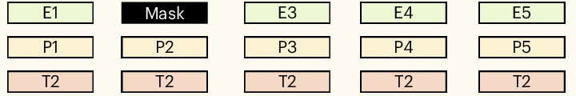
LucaOne的统一输入由什么组成
字符、位置与分子类型嵌入，共同构成模型输入。
E表示字符嵌入，P表示位置，T表示分子类型
LucaOne, Nat. Mach. Intell. 2025
跨模态与模型选型
06 / 24
Notes:
本页安排 50 秒
同一个字符在不同分子字母表中可能有不同含义，所以统一输入需要分子类型信息。token提供身份，类型信息说明当前处理的是核酸还是蛋白质，位置编码则提供顺序。它们共同进入编码器，输出可以供位置级、片段级或整段序列任务读取。
参考来源
Generalized biological foundation model with unified nucleic acid and protein language. Nature Machine Intelligence, 2025
https://www.nature.com/articles/s42256-025-01044-4
图片：LucaOne, Nat. Mach. Intell. 2025，Fig. 1
https://www.nature.com/articles/s42256-025-01044-4
截取区域：[0.1312759097190235,0.48596112311015116,0.3316444035006909,0.08639308855291576]

Slide 7
“联合”怎样得到检验
比较联合学习效果时，固定数据划分和任务头。
比较方案 | 表示来自哪里 | 保持一致
分别学习 | 核酸/蛋白模型 | 下游数据与标签量
联合学习 | 统一模型 | 任务头与评价划分
简单基线 | 基础编码或统计量 | 同一目标与指标
LucaOne, Nat. Mach. Intell. 2025
跨模态与模型选型
07 / 24
Notes:
本页安排 50 秒
研究联合训练的作用，可以准备核酸单独学习、蛋白单独学习和联合学习几种表示，再在相同任务上进行比较。下游任务头和标签条件保持一致，结果就更容易归因到表示本身。LucaOne论文也通过这类对照研究联合学习带来的变化。
参考来源
Generalized biological foundation model with unified nucleic acid and protein language. Nature Machine Intelligence, 2025
https://www.nature.com/articles/s42256-025-01044-4

Slide 8
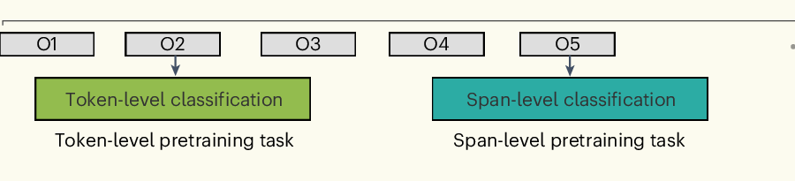
LucaOne怎样组织多层次训练信号
局部字符恢复与片段分类，提供不同层次的训练信号。
输出向量可连接token级与片段级分类头
LucaOne, Nat. Mach. Intell. 2025
跨模态与模型选型
08 / 24
Notes:
本页安排 50 秒
LucaOne除了恢复被遮盖的字符，还利用不同层次的注释。片段层可以关联基因区域或蛋白结构域，序列层可以关联分类和功能标签，结构层则提供残基空间信息。把这些训练信号放在一起，可以让表示同时接触多种生物描述，后续再用相应任务检验。
参考来源
Generalized biological foundation model with unified nucleic acid and protein language. Nature Machine Intelligence, 2025
https://www.nature.com/articles/s42256-025-01044-4
图片：LucaOne, Nat. Mach. Intell. 2025，Fig. 1
https://www.nature.com/articles/s42256-025-01044-4
截取区域：[0.13588208198986643,0.6299496040316774,0.41455550437586364,0.14758819294456443]

Slide 9
按输入对象整理整张模型地图
按生物对象与目标输出组织模型地图。
研究对象 | 典型输入 | 代表模型
DNA/RNA | 核酸序列 | NT / Evo 2 / RiNALMo
蛋白质 | 序列、结构或功能 | ESM3 / AlphaFold 3
细胞 | 表达与上下文 | scGPT / Nicheformer
Wang et al., ACL 2025 · 组学基础模型综述, 2026 等
跨模态与模型选型
09 / 24
Notes:
本页安排 50 秒
这张表回顾整门课。DNA与RNA首先按核酸序列进入模型，蛋白质可以进一步提供结构和功能条件，细胞则用表达与上下文组织输入。每一行都应继续细分任务：同样是蛋白序列，可能用于表示学习，也可能用于生成或结构预测。输入对象帮助定位模型类别，目标输出帮助完成最后选择。
参考来源
Wang et al. Large Language Models in Bioinformatics: A Survey. ACL Findings, 2025
https://aclanthology.org/2025.findings-acl.184/
Foundation models in omics research: a comprehensive survey. Briefings in Bioinformatics, 2026
https://academic.oup.com/bib/article/27/4/bbag439/8766653
Towards multimodal foundation models in molecular cell biology. Nature, 2025
https://doi.org/10.1038/s41586-025-08710-y

Slide 10
把研究问题转换成输入—输出接口
分类、回归和结构任务，需要不同形式的输出。
分类
回归
结构
T细胞／B细胞
ŷ
(x, y, z)
离散类别
活性或表达数值
空间坐标
先明确要得到类别、数值还是坐标，再确定任务接口
Wang et al., ACL 2025 · LucaOne, Nat. Mach. Intell. 2025
跨模态与模型选型
10 / 24
Notes:
本页安排 50 秒
模型地图还可以按输出接口重新组织。分类把一个对象映射到类别，回归把对象映射到连续数值，排序比较候选。位置任务需要保留每个位置的信息，结构任务还要组织空间关系。把这些接口写清楚，才能决定如何读取编码器表示，以及是否需要生成器或专门结构模块。
参考来源
Wang et al. Large Language Models in Bioinformatics: A Survey. ACL Findings, 2025
https://aclanthology.org/2025.findings-acl.184/
Generalized biological foundation model with unified nucleic acid and protein language. Nature Machine Intelligence, 2025
https://www.nature.com/articles/s42256-025-01044-4

Slide 11
变异评分的模型选型
参考与变异序列采用相同窗口和分词设置。
参考
A
C
G
T
A
C
S(ref)
变异
A
C
G
G
A
C
S(alt)
ΔS = S(alt) − S(ref)
得分差用于比较候选，具体得分定义取决于模型和研究任务
Dalla-Torre et al., Nat. Methods 2025 · Evo 2, Nature 2026 等
跨模态与模型选型
11 / 24
Notes:
本页安排 50 秒
变异评分从一对序列开始。为了让差别对应这次变异，输入窗口、方向和编码方式要一致。NT类表示模型可以比较编码结果，生成式模型则可以比较概率相关分数。评分接到任务以后，再用表达、调控活性或其他对应标签评价，形成清楚的候选优先级。
参考来源
Dalla-Torre et al. Nucleotide Transformer: building and evaluating robust foundation models for human genomics. Nature Methods, 2025
https://www.nature.com/articles/s41592-024-02523-z
Genome modelling and design across all domains of life with Evo 2. Nature, 2026
https://www.nature.com/articles/s41586-026-10176-5
Benchmarking DNA foundation models for genomic and genetic tasks. Nature Communications, 2025
https://www.nature.com/articles/s41467-025-65823-8

Slide 12
变异比较怎样构成一个评分接口
表示差异、任务得分、序列概率
参考序列的表示／分数
分别形成可比较的变异评分
差异与候选排序
变异序列的表示／分数
Dalla-Torre et al., Nat. Methods 2025 · Evo 2, Nature 2026 等
跨模态与模型选型
12 / 24
Notes:
本页安排 50 秒
可以把变异评分实现成两个相同的计算分支：参考序列走一次，变异序列再走一次。接着比较表示或任务输出。两条分支使用相同配置，使主要差异来自输入变化。若读取生成概率，就把概率变化作为任务中的一个评分，再用对应标签分析它与研究目标之间的关系。
参考来源
Dalla-Torre et al. Nucleotide Transformer: building and evaluating robust foundation models for human genomics. Nature Methods, 2025
https://www.nature.com/articles/s41592-024-02523-z
Genome modelling and design across all domains of life with Evo 2. Nature, 2026
https://www.nature.com/articles/s41586-026-10176-5
Benchmarking DNA foundation models for genomic and genetic tasks. Nature Communications, 2025
https://www.nature.com/articles/s41467-025-65823-8

Slide 13
细胞注释的模型选型
参考标签用于适配分类头，新细胞经同样的编码后得到注释。
真实类型标签
参考细胞（训练）
共享细胞
编码器
训练类型分类头
待注释的新细胞
输出细胞类型
T细胞／B细胞等
训练与推断分开组织，测试细胞来自独立样本
Cui et al., Nat. Methods 2024 · Theodoris et al., Nature 2023 等
跨模态与模型选型
13 / 24
Notes:
本页安排 50 秒
细胞注释的关键接口是表达矩阵。先确认每一列的基因身份，再使用与模型一致的处理流程。参考标签比较少时，可以先在固定表示上训练任务头；有足够数据和资源时，再比较微调方案。最后用逐类结果和跨样本表现决定哪种配置适合当前研究。
参考来源
Cui et al. scGPT: toward building a foundation model for single-cell multi-omics using generative AI. Nature Methods, 2024
https://www.nature.com/articles/s41592-024-02201-0
Theodoris et al. Transfer learning enables predictions in network biology. Nature, 2023
https://www.nature.com/articles/s41586-023-06139-9
Zero-shot evaluation reveals limitations of single-cell foundation models. Genome Biology, 2025
https://doi.org/10.1186/s13059-025-03574-x

Slide 14
标签与资源怎样影响细胞任务适配
适配方式决定编码器是否参与参数更新。
固定表示
细胞编码器
类型分类头
参数固定
参数更新
微调
细胞编码器
类型分类头
部分或全部参数更新
参数更新
固定表示只训练任务头；微调同时更新部分或全部编码器
Cui et al., Nat. Methods 2024 · 单细胞模型评测, Genome Biol. 2025
跨模态与模型选型
14 / 24
Notes:
本页安排 50 秒
三种方案可以按数据和资源逐步比较。固定表示先计算一次向量，之后很快就能换分类器；部分参数微调让表示适应新数据，同时控制更新规模；完整微调则联合优化模型。选择时把标签量、验证表现、训练时间和显存消耗放在同一张记录表里，会比只看一个最终分数更实用。
参考来源
Cui et al. scGPT: toward building a foundation model for single-cell multi-omics using generative AI. Nature Methods, 2024
https://www.nature.com/articles/s41592-024-02201-0
Zero-shot evaluation reveals limitations of single-cell foundation models. Genome Biology, 2025
https://doi.org/10.1186/s13059-025-03574-x

Slide 15
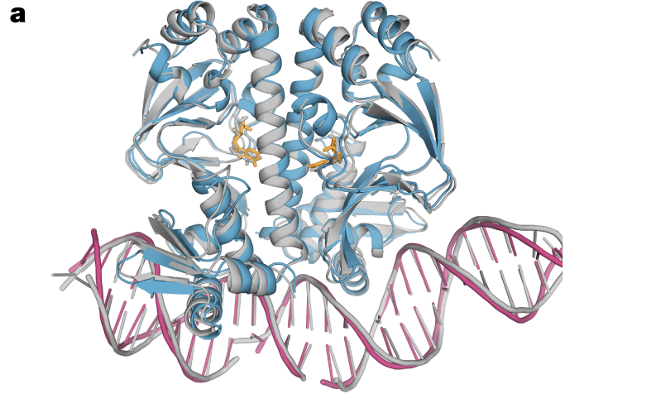
复合物结构的模型选型
输入明确的分子组分
定位候选的接触区域
输入链与分子身份决定后续界面阅读的对象
Abramson et al., Nature 2024
跨模态与模型选型
15 / 24
Notes:
本页安排 50 秒
复合物结构任务先列出研究中有哪些分子。模型给出候选以后，按单体、链间关系和界面的顺序阅读。若研究某个结合区域，就围绕这个区域检查接触、相对位置和置信信息。下一页把接触分析进一步展开，看看坐标输出如何变成容易比较的界面特征。
参考来源
Abramson et al. Accurate structure prediction of biomolecular interactions with AlphaFold 3. Nature, 2024
https://www.nature.com/articles/s41586-024-07487-w
图片：Abramson et al., Nature 2024，Fig. 1
https://www.nature.com/articles/s41586-024-07487-w
截取区域：[0.05907372400756144,0,0.3827977315689981,0.30811470408785846]

Slide 16
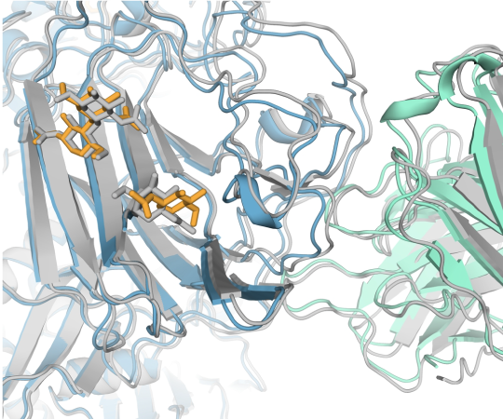
从坐标到界面特征还要做什么
定位配体周围的残基
把接触区域映射回序列位置
在局部构象中定位接触残基与配体
Abramson et al., Nature 2024
跨模态与模型选型
16 / 24
Notes:
本页安排 50 秒
结构坐标是一份几何数据。读取时先区分链和分子，再定位研究中的区域。通过距离或接触关系，可以把界面对应回序列中的哪些残基，也可以比较配体在不同候选中的位置。对多个候选采用相同规则，才能把漂亮的结构图进一步变成有顺序的研究判断。
参考来源
Abramson et al. Accurate structure prediction of biomolecular interactions with AlphaFold 3. Nature, 2024
https://www.nature.com/articles/s41586-024-07487-w
图片：Abramson et al., Nature 2024，Fig. 1
https://www.nature.com/articles/s41586-024-07487-w
截取区域：[0.5198487712665406,0,0.2551984877126654,0.2745576571079927]

Slide 17
任务不同，比较项也不同
不同研究目标，对应不同输入、输出与评价对象。
任务 | 输入 | 要检查的证据
变异评分 | 核酸序列对 | 独立标签与划分
细胞注释 | 表达矩阵 | 跨样本标签表现
结构预测 | 分子组分 | 结构与界面质量
DNA模型评测, Nat. Commun. 2025 · 单细胞模型评测, Genome Biol. 2025 等
跨模态与模型选型
17 / 24
Notes:
本页安排 50 秒
变异评分、细胞注释和结构预测都可以使用大模型，但它们的数据和目标不同。比较时先统一任务定义，再决定适配方式和指标。这个表也是课程材料讨论时很有用的工具：只要填好输入、输出和标签，就能快速判断某个模型与手头资料是否匹配。
参考来源
Benchmarking DNA foundation models for genomic and genetic tasks. Nature Communications, 2025
https://www.nature.com/articles/s41467-025-65823-8
Zero-shot evaluation reveals limitations of single-cell foundation models. Genome Biology, 2025
https://doi.org/10.1186/s13059-025-03574-x
Abramson et al. Accurate structure prediction of biomolecular interactions with AlphaFold 3. Nature, 2024
https://www.nature.com/articles/s41586-024-07487-w

Slide 18
零样本、探测与微调
零样本、线性探针与微调，使用不同标签和参数更新范围。
适配方式 | 更新什么 | 目标任务训练
零样本 | 不更新模型 | 不使用目标任务标签
线性探测 | 仅训练线性任务头 | 使用目标任务标签
微调 | 部分或全部模型 | 按任务训练与验证
DNA模型评测, Nat. Commun. 2025 · 单细胞模型评测, Genome Biol. 2025
跨模态与模型选型
18 / 24
Notes:
本页安排 50 秒
零样本通常直接读取模型已有的评分或表示能力；线性探测固定编码器，只学习简单任务头；微调进一步更新模型。三种方式适合不同的数据和资源条件。使用一个模型时，可以先明确适配设置，再比较任务结果与运行成本，选择最合适的配置。
参考来源
Benchmarking DNA foundation models for genomic and genetic tasks. Nature Communications, 2025
https://www.nature.com/articles/s41467-025-65823-8
Zero-shot evaluation reveals limitations of single-cell foundation models. Genome Biology, 2025
https://doi.org/10.1186/s13059-025-03574-x

Slide 19
选型还要记录运行成本与复用条件
记录资源开销与关键配置，方便复现同一研究流程。
记录项 | 为什么需要 | 怎样比较
数据与窗口 | 决定一次输入的规模 | 固定任务后比较配置
模型与适配 | 决定参数更新和资源需求 | 记录检查点与更新范围
运行与结果 | 复查和再次运行的条件 | 保留环境、耗时和输出
光合开发者社区 OneScience · Wang et al., ACL 2025
跨模态与模型选型
19 / 24
Notes:
本页安排 50 秒
完成能力匹配以后，还要看实际运行条件。序列窗口影响输入规模，批次大小影响吞吐与显存，模型和tokenizer版本影响复现。若要用于社区实践课，最好先确定一个可以完整运行的最小任务，再逐步扩大数据量。这样能力、资源与可复用性都能进入选择说明。
参考来源
光合开发者社区 OneScience：科学计算与领域模型入口
https://developer.sourcefind.cn/onescience
Wang et al. Large Language Models in Bioinformatics: A Survey. ACL Findings, 2025
https://aclanthology.org/2025.findings-acl.184/

Slide 20
把模型接入可追溯工作流
把结果与产生它的数据、模型和配置对应保存。
记录对象 | 保留的信息
数据 | 来源与预处理版本
模型 | 检查点与分词设置
推断 | 窗口、批次与采样配置
结果 | 输出、指标及运行环境
光合开发者社区 OneScience · 多模态细胞模型展望, Nature 2025
跨模态与模型选型
20 / 24
Notes:
本页安排 50 秒
模型选好以后，把一次使用整理成完整记录。序列任务保留窗口和tokenizer，细胞任务保留基因对齐与预处理，结构任务保留组分和候选选择规则。再把检查点、适配方式和指标连接起来。这样换模型、换数据或者继续课程实践时，都能够沿着同一条记录恢复过程。
参考来源
光合开发者社区 OneScience：科学计算与领域模型入口
https://developer.sourcefind.cn/onescience
Towards multimodal foundation models in molecular cell biology. Nature, 2025
https://doi.org/10.1038/s41586-025-08710-y

Slide 21
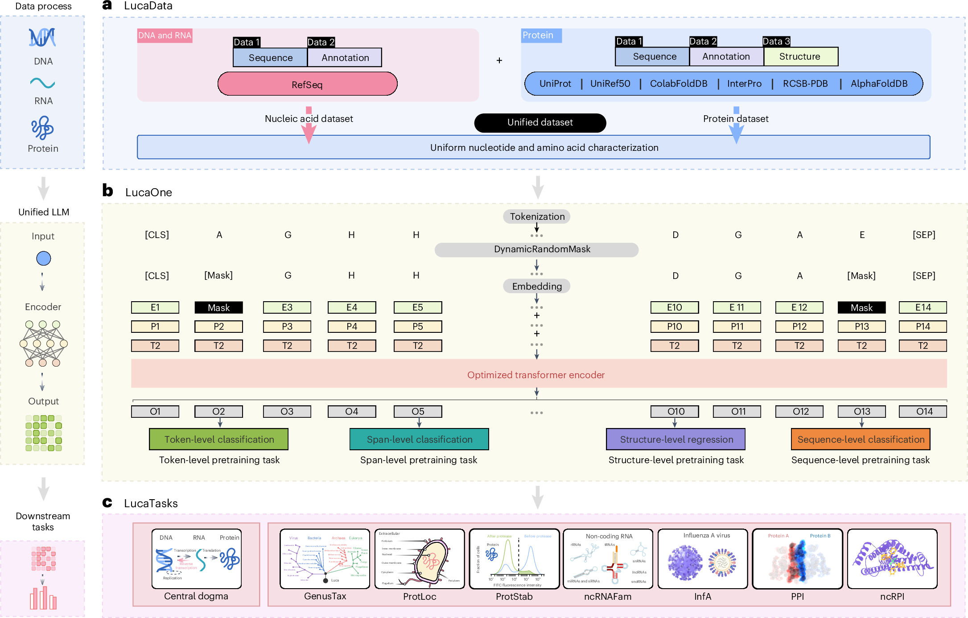
读一篇新论文时先找这三组信息
上部：训练数据及其组合
中部：输入表示与训练目标
下部列出下游任务；读图时把数据、训练与应用对应起来
LucaOne, Nat. Mach. Intell. 2025
跨模态与模型选型
21 / 24
Notes:
本页安排 50 秒
回看LucaOne总览图的上、中、下三个区域。前面已分别放大讲过数据来源、输入嵌入与任务头。现在把这些部分放回整体：上部组织核酸与蛋白质数据，中部给出编码与训练目标，下部展示迁移任务。阅读新论文时，先找这三组信息，再进入与研究问题相关的细节。
参考来源
Generalized biological foundation model with unified nucleic acid and protein language. Nature Machine Intelligence, 2025
https://www.nature.com/articles/s42256-025-01044-4
图片：LucaOne，Nat. Mach. Intell. 2025，Fig. 1
https://www.nature.com/articles/s42256-025-01044-4
截取区域：[0,0,1,1]

Slide 22
三种研究需求的选型结果
三种研究需求，分别形成可执行的模型方案。
研究需求 | 模型路线 | 读取结果
DNA变异 | NT／Evo 2 | 表示或序列得分
细胞注释 | scGPT | 细胞类型
复合物结构 | AlphaFold 3 | 坐标与接触区域
Wang et al., ACL 2025 · DNA模型评测, Nat. Commun. 2025 等
跨模态与模型选型
22 / 24
Notes:
本页安排 65 秒
第一类需求是比较DNA变异，可以从序列模型的表示或概率得到得分。第二类需求是细胞注释，从表达矩阵得到细胞向量，再连接类型分类器。第三类需求是复合物结构，明确组分后读取坐标和界面。三种方案分别对应不同的输入接口、模型输出和评价指标。
参考来源
Wang et al. Large Language Models in Bioinformatics: A Survey. ACL Findings, 2025
https://aclanthology.org/2025.findings-acl.184/
Benchmarking DNA foundation models for genomic and genetic tasks. Nature Communications, 2025
https://www.nature.com/articles/s41467-025-65823-8
Zero-shot evaluation reveals limitations of single-cell foundation models. Genome Biology, 2025
https://doi.org/10.1186/s13059-025-03574-x

Slide 23
整门课程回顾
序列、蛋白质、细胞有不同输入
统一按数据、模型、适配和评价选型
Wang et al., ACL 2025 · Dalla-Torre et al., Nat. Methods 2025 等
跨模态与模型选型
23 / 24
Notes:
本页安排 50 秒
整门课走过了四个尺度：核酸序列、蛋白质、细胞和跨对象表示。每到一个尺度，我们都重新识别输入、模型和输出。希望你带走的是一张能继续扩展的模型地图，以及把新材料组织成研究方案的方法。后续可以选择其中一个模型，进一步做数据处理、官方代码运行和结果分析专题。
参考来源
Wang et al. Large Language Models in Bioinformatics: A Survey. ACL Findings, 2025
https://aclanthology.org/2025.findings-acl.184/
Dalla-Torre et al. Nucleotide Transformer: building and evaluating robust foundation models for human genomics. Nature Methods, 2025
https://www.nature.com/articles/s41592-024-02523-z
Hayes et al. Simulating 500 million years of evolution with a language model. Science, 2025
https://www.science.org/doi/10.1126/science.ads0018
Cui et al. scGPT: toward building a foundation model for single-cell multi-omics using generative AI. Nature Methods, 2024
https://www.nature.com/articles/s41592-024-02201-0
Generalized biological foundation model with unified nucleic acid and protein language. Nature Machine Intelligence, 2025
https://www.nature.com/articles/s42256-025-01044-4

Slide 24
延伸阅读与后续专题
1. Generalized biological foundation model with unified nucleic acid and protein language. Nature Machine Intelligence, 2025
2. Wang et al. Large Language Models in Bioinformatics: A Survey. ACL Findings, 2025
3. Foundation models in omics research: a comprehensive survey. Briefings in Bioinformatics, 2026
4. Towards multimodal foundation models in molecular cell biology. Nature, 2025
5. 光合开发者社区 OneScience：科学计算与领域模型入口
跨模态与模型选型
24 / 24
Notes:
本页安排 20 秒
课程之后可以沿两条路径继续。一条是阅读LucaOne与组学基础模型综述，完善跨对象的模型地图；另一条是选择一个公开任务，结合官方代码与OneScience等资源入口做实践。实践课应围绕一个具体输入和输出展开，逐步解释数据处理、调用接口与结果分析。
参考来源
Generalized biological foundation model with unified nucleic acid and protein language. Nature Machine Intelligence, 2025
https://www.nature.com/articles/s42256-025-01044-4
Wang et al. Large Language Models in Bioinformatics: A Survey. ACL Findings, 2025
https://aclanthology.org/2025.findings-acl.184/
Foundation models in omics research: a comprehensive survey. Briefings in Bioinformatics, 2026
https://academic.oup.com/bib/article/27/4/bbag439/8766653
Towards multimodal foundation models in molecular cell biology. Nature, 2025
https://doi.org/10.1038/s41586-025-08710-y
光合开发者社区 OneScience：科学计算与领域模型入口
https://developer.sourcefind.cn/onescience

